Slide 1
Uno strumento per
dare voce ai territori
Gaetano Scognamiglio, 25 febbraio 2021
PNRR e appalti pubblici: il punto di vista delle MPMI
Annalisa Giachi

Slide 2
Uno sguardo ai dati europei sulle MPMI
Paese | Quota di fatturato generato dalle PMI (2016) | Quota PMI valore contratti (2017) | Differenza
LT | 68.7 | 84.4 | 15.8
DE | 48.1 | 59.9 | 11.8
LV | 77.5 | 79.7 | 2.2
HR | 62.2 | 62.8 | 0.6
MT | 85.3 | 83.0 | -2.2
RO | 58.6 | 53.0 | -5.5
UK | 44.7 | 39.2 | -5.5
SK | 57.7 | 48.8 | -8.9
PL | 56.0 | 46.8 | -9.2
FI | 57.2 | 46.0 | -11.2
LU | 66.6 | 50.2 | -16.4
CZ | 56.2 | 39.7 | -16.5
SI | 68.0 | 51.3 | -16.7
HU | 57.6 | 39.4 | -18.2
BE | 65.7 | 40.7 | -25.0
FR | 54.7 | 28.4 | -26.4
SE | 57.3 | 30.3 | -27.0
BG | 70.2 | 42.7 | -27.5
AT | 65.2 | 35.4 | -29.8
EE | 78.0 | 45.5 | -32.5
IT | 68.1 | 32.3 | -35.7
ES | 62.8 | 24.7 | -38.1
NL | 62.6 | 20.3 | -42.3
Quota di PMI negli appalti in rapporto alla loro importanza per l'economia
Uno strumento per
dare voce ai territori
in paesi come Lituania, Germania, Lettonia e Croazia, la quota delle PMI nel valore aggregato dei contratti supera la sua quota di valore nell'economia generale. Questo significa che gli appalti pubblici rappresentano un contributo più importante sia per le PMI che per le grandi aziende in questi paesi. Per tutti gli altri paesi, la differenza è negativa (in particolare l’Italia che con il -35,7% si colloca al terzo posto tra i paesi in cui questa differenza è maggiore), il che significa che gli appalti pubblici costituiscono una quota maggiore del fatturato per le grandi imprese rispetto alle PMI.
Gaetano Scognamiglio, 25 febbraio 2021
Fonte: Analysis of the SMEs' participation in public procurement and the measures to support it”

Slide 3
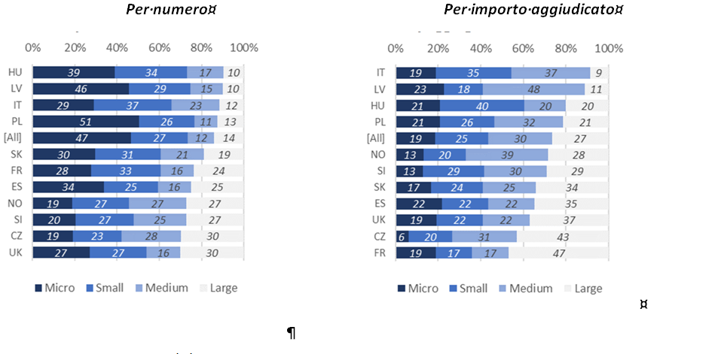
Uno sguardo ai dati europei sulle MPMI
Quota di contratti sotto la soglia assegnati direttamente a PMI,
per anno (2017)
Uno strumento per
dare voce ai territori
Gaetano Scognamiglio, 25 febbraio 2021
Fonte: Analysis of the SMEs' participation in public procurement and the measures to support it”
Nel sottosoglia, la percentuale di appalti pubblici sottosoglia vinti dalle PMI è significativamente alta, pari a circa il 67% delle aggiudicazioni come numero e al 55% come importo.

Slide 4
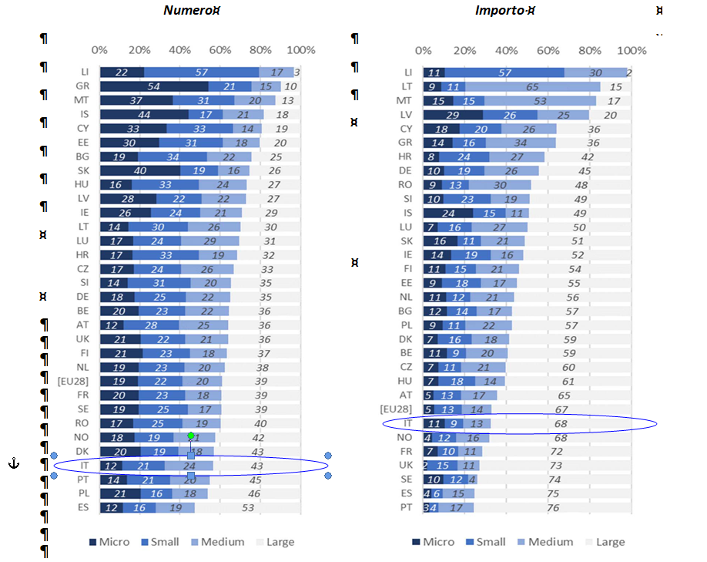
Uno sguardo ai dati europei sulle MPMI
Quota di contratti sopra la soglia assegnati direttamente a PMI,
per anno (2017)
Uno strumento per
dare voce ai territori
Sul fronte invece degli appalti sopra soglia i tassi di partecipazione delle PMI si abbassano e le micro si aggiudicano il 57% del numero totale dei contratti sopra soglia e il 33% del valore dei contratti.
Gaetano Scognamiglio, 25 febbraio 2021
Fonte: Analysis of the SMEs' participation in public procurement and the measures to support it”
Fonte: Analysis of the SMEs' participation in public procurement and the measures to support it”

Slide 5
CONDIZIONI ABILITANTI PER LE MPMI
Aspetti dimensionali
Gare piccole e molto piccole: il milione di euro è la soglia “critica” oltre la quale si perde competitività rispetto alle medio-grandi. Tale soglia si abbassa drasticamente per le micro che riescono a reggere soltanto per gli importi sotto i 40.000 euro.
Gare aggiudicate dai Comuni, Province. Per questa tipologia di stazioni appaltanti il 50% delle aggiudicazioni va principalmente alle micro e piccole imprese.
Gare aggiudicate attraverso procedure aperte, ma solo se in partenariato con altre imprese
Uno strumento per
dare voce ai territori
Gaetano Scognamiglio, 25 febbraio 2021
Fonte: Promo PA Fondazione e Università di Roma Tor Vergata

Slide 6
CONDIZIONI FRENANTI PER LE MPMI
Tempi infiniti per realizzare le opere..
Uno strumento per
dare voce ai territori
Gaetano Scognamiglio, 25 febbraio 2021
Fonte: Promo PA Fondazione e Università di Roma Tor Vergata

Slide 7
CONDIZIONI FRENANTI PER LE MPMI
Tempi infiniti per realizzare le opere..
Uno strumento per
dare voce ai territori
Trasporto, Edilizia abitativa e Ambiente i settori più penalizzati
Gaetano Scognamiglio, 25 febbraio 2021
La progettazione la fase più lunga
Fonte: Promo PA Fondazione e Università di Roma Tor Vergata

Slide 8
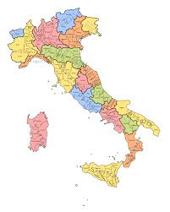
COME MIGLIORARE L’EFFICIENZA DEL SISTEMA
Uno strumento per
dare voce ai territori
Gaetano Scognamiglio, 25 febbraio 2021
Opere superiori ai 5mln: servono 9 anni per completare i lavori (cfr. indagine DPS)
Regioni più virtuose: Marche, Emilia Romagna, Toscana, Piemonte, Lombardia
Piccoli lavori: in percentuale gli sprechi sono più elevati!!
Fonte: Promo PA Fondazione e Università di Roma Tor Vergata

Slide 9
COME MIGLIORARE L’EFFICIENZA DEL SISTEMA
1.328gg
1.088gg
240 gg
Uno strumento per
dare voce ai territori
Tempo medio totale
Tempo medio prime 5 regioni
IMPATTO DI SISTEMA
(ipotesi: piena disponibilità di risorse finanziarie)
Gaetano Scognamiglio, 25 febbraio 2021
Tempo medio risparmiabile
10.200 progetti in più
14.700
gare di lavori in più
4mld di nuovi investimenti
9 mld € (+0,5% PIL) di
ricadute economiche complessive
46.600
Posti di lavoro in più (costruzioni e settori collegati)

Slide 10
PROPOSTE
MISURE SME’S FRIENDLY
Semplificare i processi e stabilizzare la legislazione
Accompagnare e supportare le PMI con azioni di capacity buiding di sistema
Digitalizzare il ciclo dell’appalto e promuovere l’e-procurement
Introdurre criteri di accesso specifici per le PMI
Ridurre i tempi di pagamento e semplificare i meccanismi finanziari
Promuovere la collaborazione tra imprese e i partenariati per la partecipazione alle gare
Uno strumento per
dare voce ai territori
Gaetano Scognamiglio, 25 febbraio 2021

